Slide 1




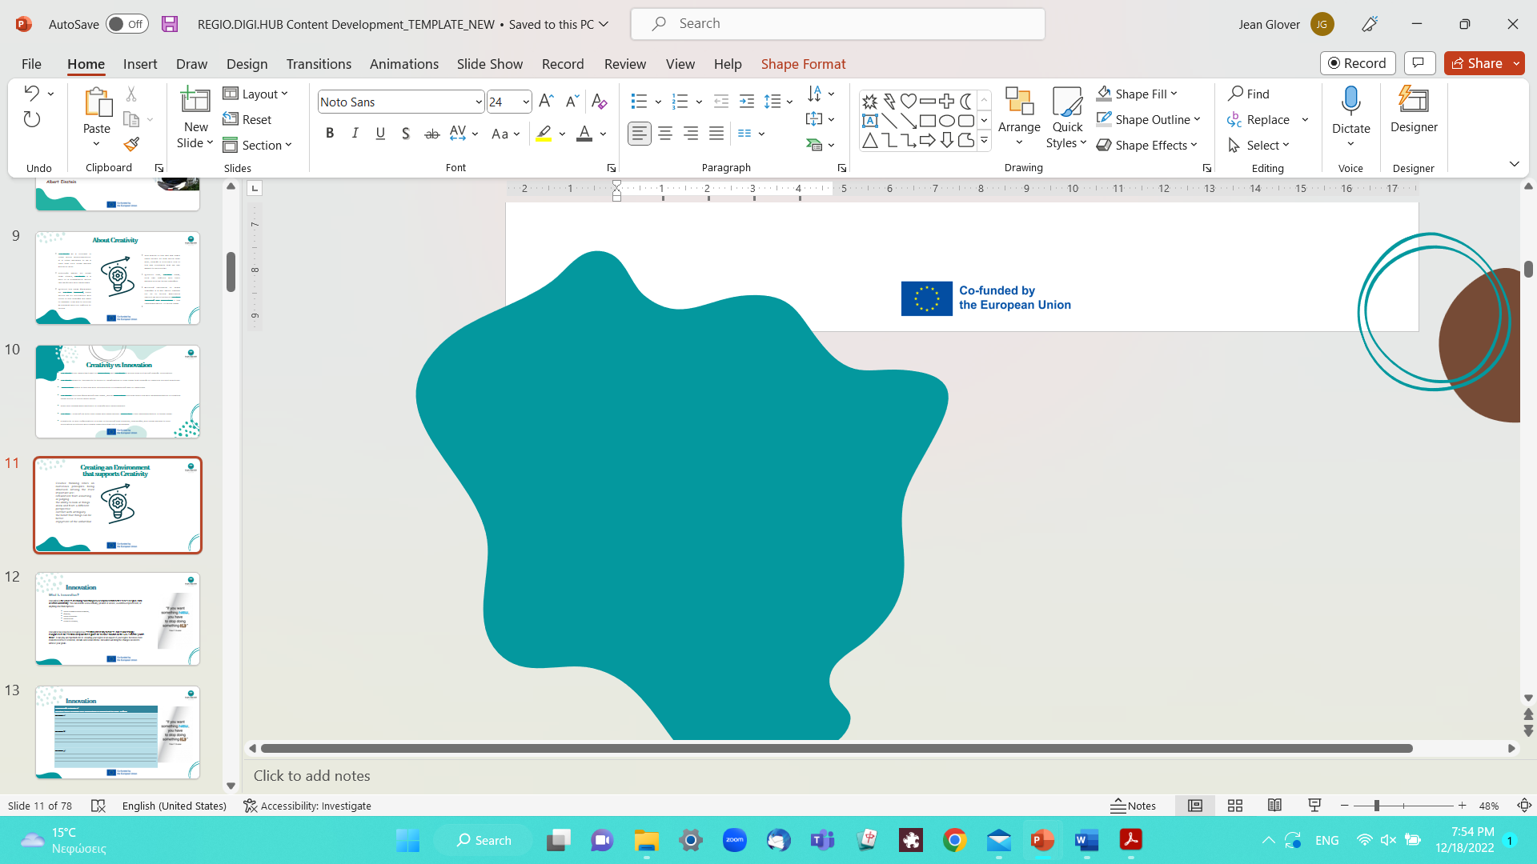


Προώθηση της Περιφερειακής Ανάπτυξης με την ανάπτυξη της ικανότητας του συστήματος ΕΕΚ

Slide 2






Δημιουργική Σκέψη κι επίλυση Προβλημάτων
Υπάρχουν κινούμενες εικόνες και δραστηριότητες σε αυτήν την παρουσίαση, οπότε θα διασκεδάσετε περισσότερο αν την παρακολουθήσετε σε πλήρη οθόνη.☺

Slide 3



Δήλωση
Η υποστήριξη της Ευρωπαϊκής Επιτροπής για την παραγωγή αυτής της δημοσίευσης δεν συνιστά έγκριση του περιεχομένου, το οποίο αντικατοπτρίζει αποκλειστικά τις απόψεις των συντακτών, και η Επιτροπή δεν μπορεί να φέρει ευθύνη για οποιαδήποτε χρήση μπορεί να γίνει των πληροφοριών που περιέχονται σε αυτήν.
Αριθμός έργου Nº: 2021-1-RO01-KA220-VET-000028118

Slide 4











Κοινοπραξία

Slide 5

01
Δημιουργικότητα Vs Καινοτομία
02
Καινοτομία & Περιοχές
03
Δημιουργική Σκέψη
Περιεχόμενα
Τα εμπόδια στη δημιουργική σκέψη και ο τρόπος να τα ξεπεράσουμε
04
05
Δημιουργία ενός περιβάλλοντος όπου η Δημιουργικότητα και η Καινοτομία μπορούν να ανθίσουν
06
Εργαλεία για την ενθάρρυνση της δημιουργικής σκέψης και της επίλυσης προβλημάτων
07
Εργαλεία για την ενίσχυση της δημιουργικής σκέψης

Slide 6
01 Δημιουργικότητα vs Καινοτομία
Απλά με λίγα λόγια:
Δημιουργικότητα = χρήσιμες ιδέες= thinking outwards & αποκλίνουσα σκέψη
Καινοτομία = εμβάθυνση και συγκλίνουσα σκέψη
Tips:
Μην τα κάνετε και τα δυο ταυτόχρονα – the brain can’t do both because Convergent Thinking kills Divergent Thinking
Μην κάνετε αποκλίνουσες σκέψεις πολύ νωρίς. Μπορείτε να χάσετε καλές ιδέες - οι πρώτες ιδέες είναι συνήθως η υπάρχουσα κατάσταση, προβλέψιμες - συνεχίστε να ρωτάτε, τι άλλο;
Creativity is an important part of innovation, but creativity alone does not bring change.
Creativity refers to the ability to think of imaginative or new ideas that change or improve current practices.
Innovation refers to the use and implementation of something new or an improved version of something already existing.
Creativity involves generating new ideas, while innovation involves their use and the implementation of creative ideas, which is where value is added.
Creativity and Innovation are inseparable partners in change and development.
Creativity in any team or organisation is a way of thinking that inspires, challenges, and helps people to find innovative solutions and create opportunities out of problems.

Slide 7

Η περίπτωση για τη δημιουργική σκέψη και την καινοτομία στην περιφερειακή ανάπτυξη
“Δεν μπορούμε να λύσουμε τα προβλήματά μας με την ίδια σκέψη που είχαμε όταν τα δημιουργήσαμε..”
Albert Einstein

Slide 8

Η περίπτωση για τη δημιουργική σκέψη και την καινοτομία στην περιφερειακή ανάπτυξη
Η ΔΗΜΙΟΥΡΓΙΚΟΤΗΤΑ
περιλαμβάνει την απομάκρυνση από ΚΑΘΙΕΡΩΜΕΝΑ ΠΡΟΤΥΠΑ
προκειμένου να
βλέπουμε τα πράγματα
με
διαφορετικό τρόπο ☺

Slide 9

02 Καινοτομία και Περιοχές
“Η καινοτομία είναι πηγή ανάπτυξης και εργαλείο για την αντιμετώπιση παγκόσμιων προκλήσεων όπως η κλιματική αλλαγή και κοινωνικά ζητήματα όπως η ανισότητα. Οι περιφέρειες επιδιώκουν να προωθήσουν την οικονομική τους ανάπτυξη όλο και περισσότερο μέσω της υποστήριξης της καινοτομίας. Καθορίζουν και εφαρμόζουν στρατηγικές και μέσα πολιτικής για να αξιοποιήσουν τα δυνατά τους σημεία και να αλλάξουν πορεία. Ωστόσο, ένα κοινό περιφερειακό όραμα πρέπει να βασίζεται σε ανάλυση των περιφερειακών δυνατών και αδυναμιών. Η βασική πρόκληση για τις περιφερειακές πολιτικές καινοτομίας είναι να εξασφαλιστεί ένα ευνοϊκό περιβάλλον για την επιχειρηματικότητα και την ανάπτυξη των επιχειρήσεων για τη δημιουργία θέσεων εργασίας».”
Ο Οργανισμός Οικονομικής Συνεργασίας και Ανάπτυξης
https://www.oecd.org/cfe/regionaldevelopment/regionalinnovation.htm

Slide 10
Καινοτομία
Η καινοτομία είναι η διαδικασία δημιουργίας κάτι νέου ή βελτιωμένου που εξυπηρετεί καλύτερα μια περιοχή, αγροτική ή αστική κοινότητα. Αυτό μπορεί να περιλαμβάνει μια νέα πηγή απασχόλησης, έναν νέο τρόπο διαχείρισης της συρρίκνωσης των αποθεμάτων νερού ή να γίνει πιο ενεργειακά ανεξάρτητη ή οτιδήποτε άλλο κάνει την περιοχή σας:
πιο ανταγωνιστική και πιο έξυπνη,
πιο πράσινη,
πιο συνδεδεμένη
πιο κοινωνική
πιο κοντά στους πολίτες
Η καινοτομία αναγνωρίζεται ολοένα και περισσότερο ως ουσιαστική συνιστώσα για να προχωρήσουν οι περιφέρειες ως προς τα παραπάνω σημεία. Μπορεί να διαδραματίσει σημαντικό ρόλο στο να διασφαλίσει ότι η περιοχή σας ή μια πτυχή της περιοχής σας θα γίνει πιο ανθεκτική σε οικονομικά, κλιματικά και κοινωνικά κριτήρια. Η καινοτομία θα φέρει τις αλλαγές που απαιτούνται για να πετύχετε τους στόχους σας.
“Αν θέλεις να κάνεις κάτι νέο,
πρέπει να σταματήσεις να κάνεις κάτι παλιό.”
Peter F Drucker
Offline Activity 1
https://european-union.europa.eu/priorities-and-actions/actions-topic/regional-policy_en

Slide 11









Οι κύριες περιοχές εστίασης
"Αντιμετωπίζοντας τον άνισο ρυθμό οικονομικής ανάκαμψης σε ολόκληρη την Ευρωπαϊκή Ένωση, οι περιφέρειες και τα εδάφη που κατοικούνται από κοινωνίες με επιχειρηματικό πνεύμα είναι πιο ικανές να ξεπερνούν τις κρίσεις και να επιστρέφουν γρηγορότερα στο μονοπάτι της ανάπτυξης.
Αυτός είναι ο λόγος για τον οποίο η Ευρωπαϊκή Επιτροπή των Περιφερειών αποφάσισε να επικεντρώσει το βραβείο EER 2023 στην επιχειρηματικότητα και στις ανθεκτικές κοινότητες.
Καινοτομία Επιχειρηματικότητας
Michael Murphy (IE/EPP), Mayor of Clonmel and Chair of the CoR's Commission for Economic Policy (ECON),

Slide 12

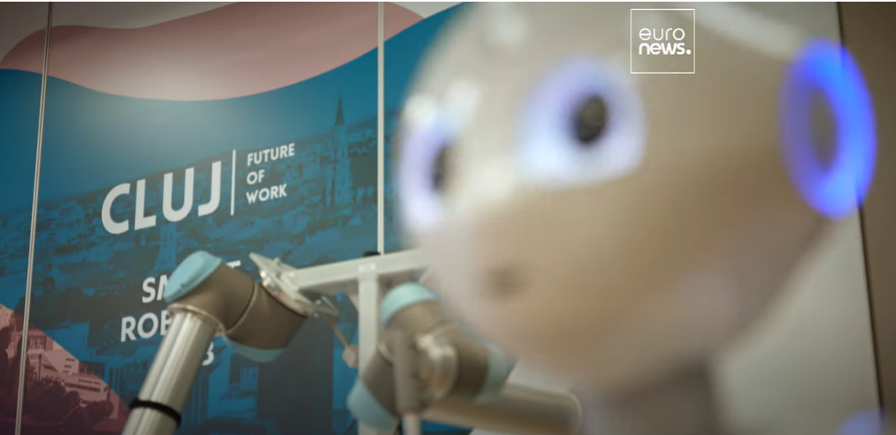





Οι κύριες περιοχές εστίασης
Έξυπνη Εξειδίκευση
SMART
REGIONS
Cluj –Napoca NW Romania has set up the ‘Future Work Project’.
https://www.youtube.com/watch?v=hGVsdqDlr9o&ab_channel=EUinmyRegion

Slide 13

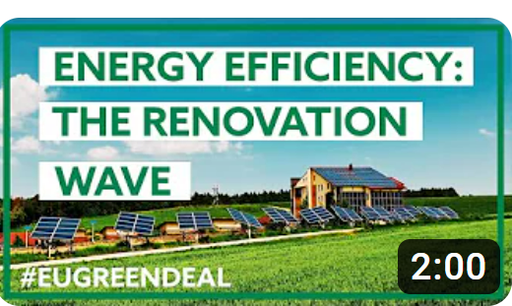





Οι κύριες περιοχές εστίασης
Πράσινος και Ψηφιακός Μετασχηματισμός
Οι Περιφέρειες και Οικισμοί καθιστούν τον Κύμα Ανανέωσης πραγματικότητα
https://www.youtube.com/watch?v=t9q92L9p2cY&ab_channel=EuropeanCommitteeoftheRegions

Slide 14
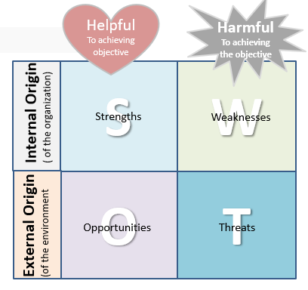
Καινοτομία και περιοχές
Η ανάλυση SWOT είναι ένα χρήσιμο εργαλείο που βοηθά στην ανάπτυξη μιας βαθύτερου κατανοήσης μιας περιοχής, πόλης ή χωριού.
Αναλύει τα ισχυρά σημεία, τυχόν αδυναμίες, τις απειλές και τις ευκαιρίες.
Κατά την εξέταση των επόμενων βημάτων για τη δημιουργία περισσότερης ανθεκτικότητας ή περαιτέρω ανάπτυξης, είναι κρίσιμο να συλλέγετε αυτές τις πληροφορίες πριν λάβετε οποιεσδήποτε αποφάσεις. Είναι εξίσου σημαντικό να αναγνωρίσουμε το τι δεν γνωρίζουμε όσο και αυτό που γνωρίζουμε.
Offline Activity 2

Slide 15


03 Σχετικά με τη δημιουργικότητα
Η δημιουργικότητα ως έννοια συχνά παρεξηγείται πολύ. Συχνά πιστεύεται ότι είναι μια ιδιότητα που κάποιοι γεννιούνται με αυτήν.
Παρόλο που είναι πιο εύκολο για ορισμένους από ό,τι για άλλους, η δημιουργικότητα είναι μια δεξιότητα ή μια ικανότητα που μπορεί να αναπτυχθεί και να εξελιχθεί.
Χωρίς τις ιδέες που προκύπτουν από τη δημιουργική σκέψη, δεν θα υπήρχε και καινοτομία, και καμία από τις αλλαγές που χρειάζεται να συμβούν για να επιβιώσουμε ως πλανήτης και για να ανθούν οι περιοχές μας.
Τα γεγονότα των τελευταίων ετών μας έχουν δείξει ότι περισσότερο από ποτέ, η αλλαγή είναι ειρωνικά ένας από τους λίγους σταθερούς παράγοντες που μπορούμε να αναμένουμε να συναντήσουμε.
Χωρίς νέες, δημιουργικές ιδέες, πώς μπορούν οι περιφέρειες και οι άνθρωποί τους να επιβιώσουν από αυτές τις αλλαγές;
Η ανάπτυξη ανθεκτικότητας έναντι αυτών των αλλαγών είναι ένας καθοριστικός παράγοντας που απαιτείται για να ευδοκιμήσουμε. Η ανθεκτικότητα δεν μπορεί να χτιστεί χωρίς δημιουργική σκέψη και καινοτομία.

Slide 16

03 Μπορούμε όλοι μας να σκεφτόμαστε δημιουργικά?
Μπορείς να προτείνεις νέες ιδέες;
Μπορείς να σκεφτείς διαφορετικούς τρόπους για να κάνεις κάτι;
Μπορείς να επιλύσεις προβλήματα;
Μπορείς να πεις με σιγουριά ότι δεν έχεις κάνει κανένα από αυτά; Δεν μπορείς, έτσι;
Αυτό σε κάνει έναν δημιουργικά σκεπτόμενο άνθρωπο!
Είναι μια δεξιότητα που έχουμε όλοι και που χρειάζεται να την αναπτύξουμε για να χτίσουμε την ανθεκτικότητα που χρειαζόμαστε για να επιβιώσουμε στον κόσμο μας, που χαρακτηρίζεται από την αβεβαιότητα και την αλλαγή (VUCA*).
*Volatile, Uncertain, Complex, Ambiguous

Slide 17
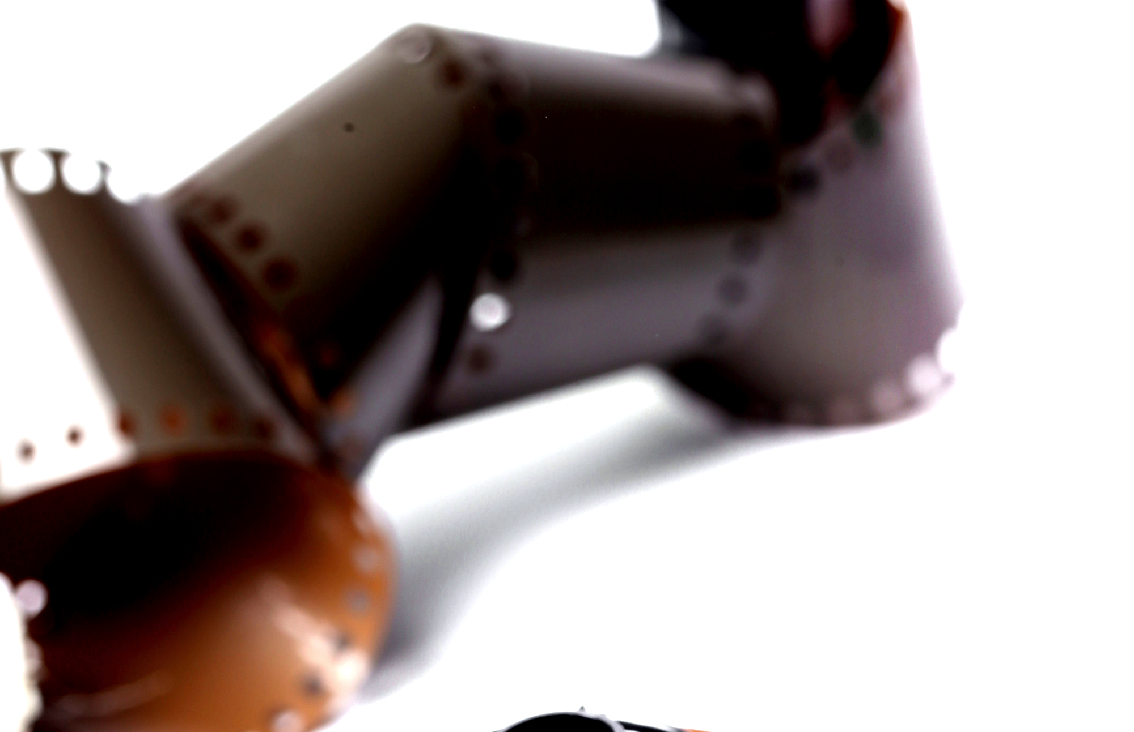

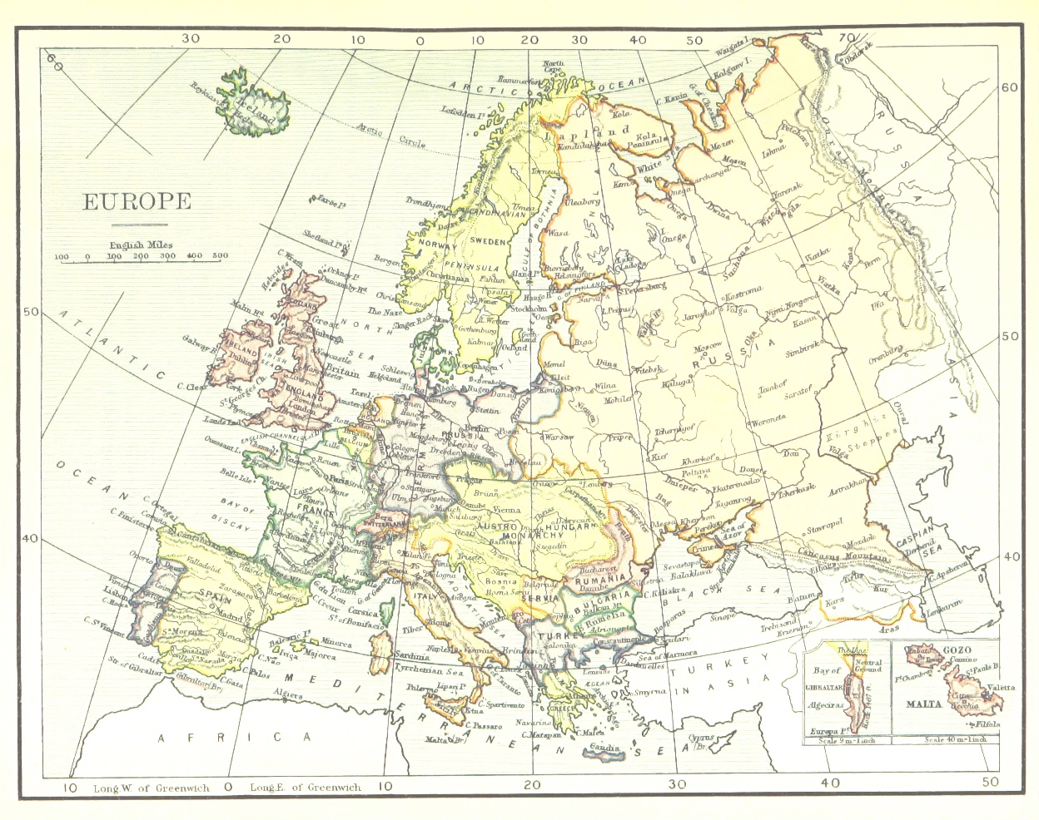
Δραστηριότητα – Πρακτική Δεξιότητα: Πρόκληση Δημιουργικής Σκέψης!
Offline Activity 3
Τι δημιουργήθηκε χρησιμοποιώντας αυτά τα τρία πράγματα; Μην βιάζεστε να βρείτε την απάντηση... δώστε στον εαυτό σας χρόνο για σκέψη ☺
1
2
3
www.freepik.com/free-photo/vintage-reel-camera>Image by Racool_studio</a> on Freepik
Photo by Adolfo Félix on Unsplash
Photo by British Library on Unsplash

Slide 18
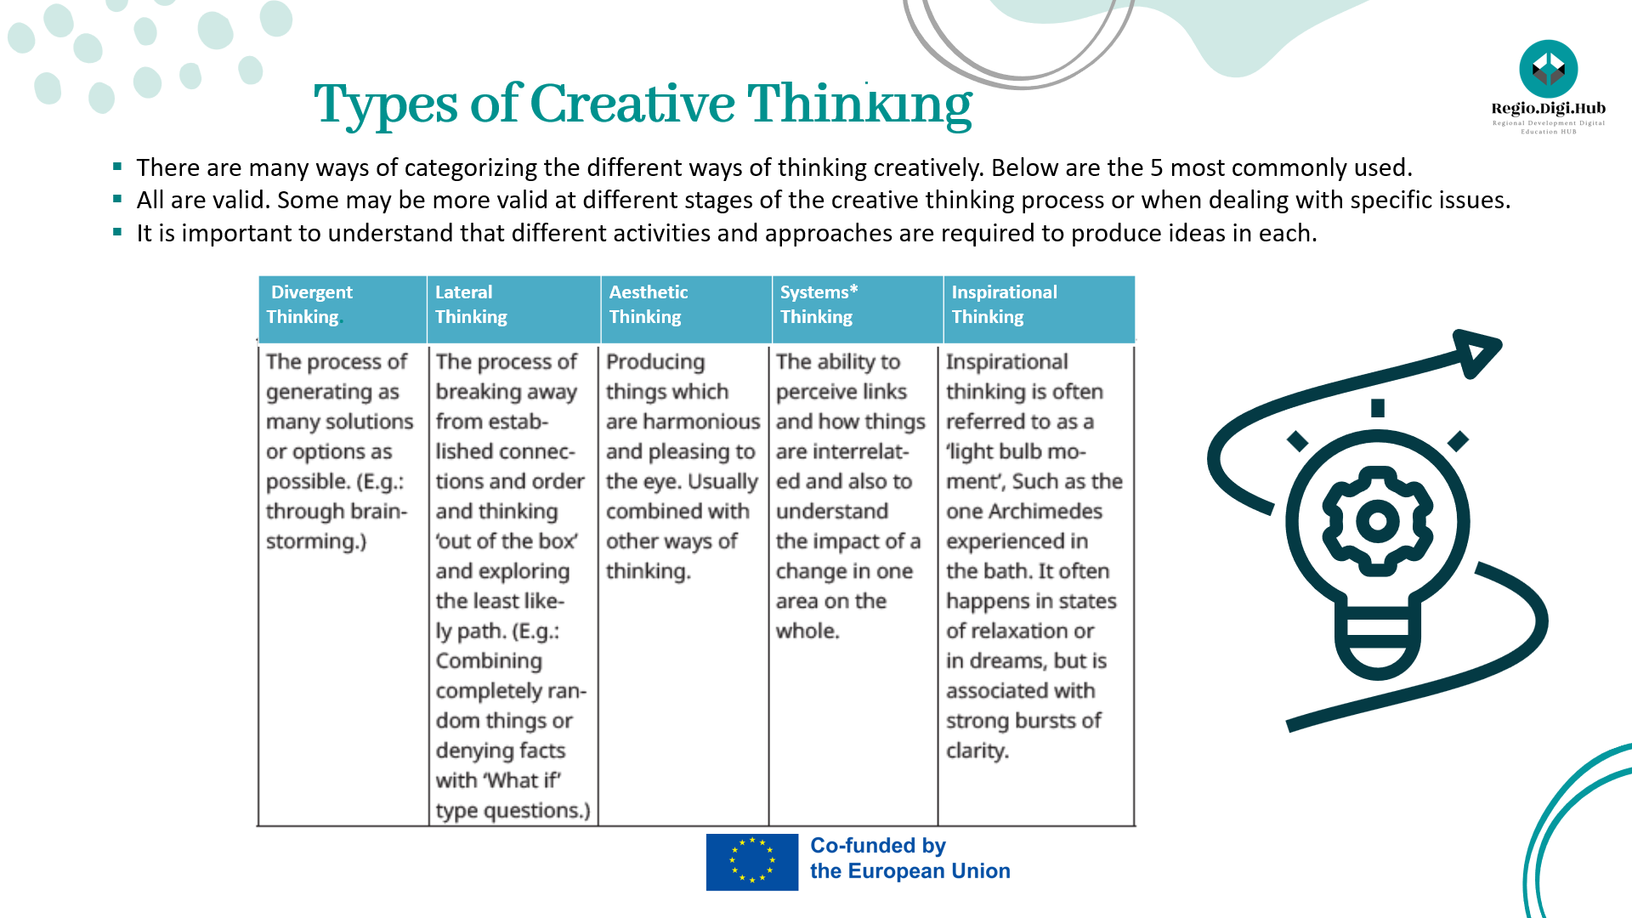
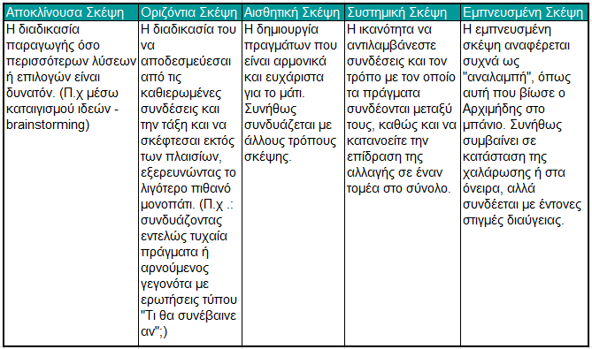
Τύποι Δημιουργικής Σκέψης
Υπάρχουν πολλοί τρόποι κατηγοριοποίησης των διαφορετικών τρόπων του να σκέφτεσαι δημιουργικά. Παρακάτω είναι οι 5 ευρέως χρησιμοποιούμενοι
Όλα είναι έγκυρα. Ορισμένες λύσεις μπορεί να είναι πιο έγκυρες σε διάφορα στάδια της διαδικασίας της δημιουργικής σκέψης ή όταν αντιμετωπίζουμε συγκεκριμένα θέματα.
Είναι σημαντικό να κατανοήσουμε ότι διάφορες δραστηριότητες και προσεγγίσεις απαιτούνται για να παράγουμε ιδέες σε κάθε ένα από αυτά.

Slide 19


Κάθετη Vs Οριζόντια Σκέψη
Η κάθετη σκέψη είναι μια διαδικασία σκέψης σε πολύ γραμμικά, επιλεκτικά μονοπάτια. Κάθε βήμα είναι ακριβές, ουσιαστικό και πρέπει να είναι σωστό. Είναι λογικό. Οι υπολογιστές είναι καλό παράδειγμα κάθετης σκέψης
Από την άλλη πλευρά, η οριζόντια σκέψη είναι η ικανότητα να σκεφτόμαστε δημιουργικά ή "έξω από τα πλαίσια", χρησιμοποιώντας έμπνευση και φαντασία για να επιλύουμε προβλήματα. Απαιτεί από εμάς να αγνοήσουμε το προφανές και τους συνηθισμένους τρόπους σκέψης και να απορρίψουμε οποιεσδήποτε προκαταλήψεις.
Η οριζόντια σκέψη αφορά την αλλαγή έννοιων και αντιλήψεων.
Η οριζόντια σκέψη είναι μια τεχνική δημιουργίας ιδεών και επίλυσης προβλημάτων, κατά την οποία δημιουργούνται νέα έννοιες μέσω της αναζήτησης πρωτότυπων τρόπων προσέγγισης.
Ενώ η λογική (‘κάθετη') σκέψη προχωράει μια επιλεγμένη ιδέα προς τα εμπρός, η οριζόντια ('πλευρική') σκέψη προκαλεί νέες ιδέες ή αλλάζει το πλαίσιο αναφοράς.
Ενώ η κάθετη σκέψη προσπαθεί να ξεπεράσει τα προβλήματα αντιμετωπίζοντάς τα κατά πρόσωπο, η οριζόντια σκέψη προσπαθεί να τα αποφύγει μέσω μιας ριζικά διαφορετικής προσέγγισης.
http://www.businessdictionary.com/definition/lateral-thinking.html

Slide 20
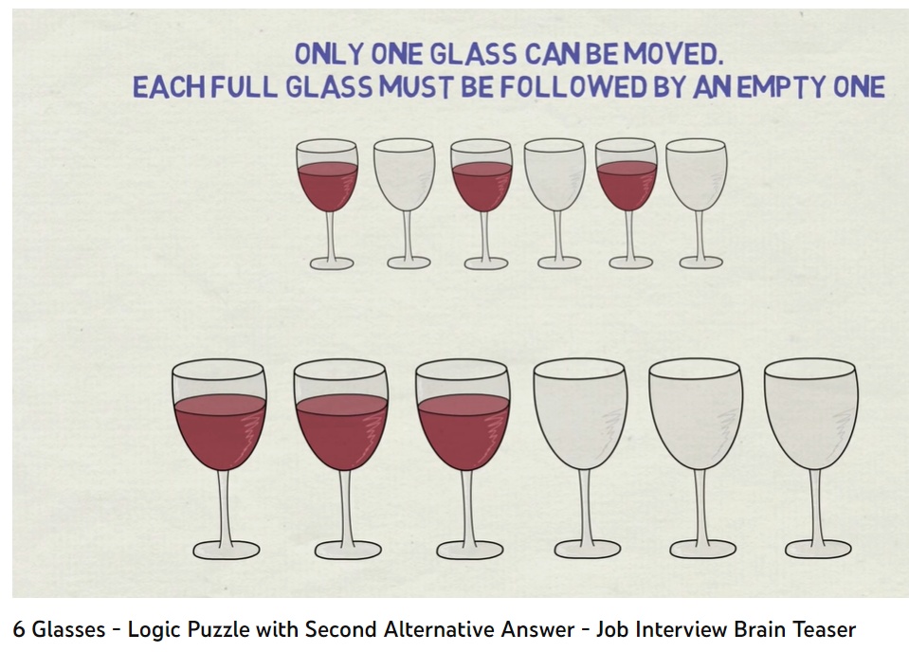
Μπορείτε να λύσετε αυτό το παζλ;
Τρία από τα παρακάτω ποτήρια είναι γεμάτα με χυμό ή κρασί και τα άλλα τρία είναι άδεια. Μετακινώντας μόνο ένα ποτήρι, μπορείτε να τα τακτοποιήσετε έτσι ώστε κάθε γεμάτο ποτήρι να ακολουθείται από ένα άδειο.
Υπάρχουν 2 πιθανές λύσεις.
Δώσε στον εαυτό σου 5 λεπτά για να βρεις τις 2 απαντήσεις!
Σκεφτείτε κάθετα και οριζόντια!
Λογικά και δημιουργικά!
Offline Activity 4
Answers!

Slide 21

04 Εμπόδια στη δημιουργική σκέψη
Μπορεί να υπάρχουν εμπόδια που παρεμβαίνουν στην προθυμία ή την ικανότητα ενός ατόμου ή μιας ομάδας να σκέφτεται δημιουργικά. Παρακάτω είναι τα παραδείγματα πνευματικών, συναισθηματικών ή οργανωτικών εμποδίων που μπορούν να εμποδίσουν τη δημιουργική σκέψη. Εμπόδια μπορεί να προκύψουν λόγω: Προλήψεις και προκαταλήψεις Παρανοήσεις Μονομερής νοοτροπία– αποκλεισμένος σε έναν τρόπο σκέψης( βλ. αναφορές: Dweck) Υποθέσεις Έλλειψη κινήτρου Προηγούμενες αρνητικές εμπειρίες κατά την ανταλλαγή ιδεών Καταπιεστικές παρουσίες που δεν είναι ανοιχτές σε άλλες απόψεις και ιδέες. Μια οργανωτική/ομαδική κουλτούρα που φοβάται την αλλαγή Μια οργανωτική/ομαδική κουλτούρα που φοβάται την αποτυχία Μια οργανωτική/ομαδική κουλτούρα που δεν περιλαμβάνει πραγματικά ή αποδέχεται τη διαφορετικότητα Μια οργανωτική/ομαδική κουλτούρα που έχει παραιτηθεί, νιώθει ότι «τίποτα δεν μπορεί να γίνει».

Slide 22

O5 Δημιουργώντας ένα περιβάλλον που υποστηρίζει τη δημιουργική σκέψη και την επίλυση προβλημάτων
Η δημιουργική σκέψη χρειάζεται το σωστό είδος ατμόσφαιρας ή περιβάλλοντος. Το τμήμα ή η ομάδα σας το έχει αυτό;
Οι άνθρωποι πρέπει να αισθάνονται ελεύθεροι να είναι δημιουργικοί σε περιβάλλοντα που είναι χωρίς αποκλεισμούς, έτοιμα να δοκιμάσουν νέες ιδέες και βασίζονται στην εμπιστοσύνη. Πρέπει να αισθάνονται ασφαλείς για να μοιραστούν κυριολεκτικά οποιαδήποτε ιδέα – όσο τραγικό κι αν ακούγεται στην αρχή. Συχνά από εκεί ξεκινούν οι καλύτερες ιδέες!
Για να συμβεί αυτό, όλοι στην ομάδα εργασίας πρέπει να:
αποφεύγουν να υποθέτουν, να κρίνουν, να επικρίνουν ή να γελοιοποιούν
έχουν -ή αναπτύξουν- την ικανότητα να κοιτάζουν τα πράγματα εκ νέου και από διαφορετική οπτική γωνία
έχουν άνεση με την ασάφεια
πιστεύουν ότι τα πράγματα μπορούν να γίνουν καλύτερα
απολαμβάνουν το άγνωστο
respect different approaches and ways of working
Offline Activity 5
Reading & Evaluation

Slide 23
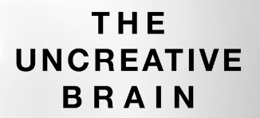
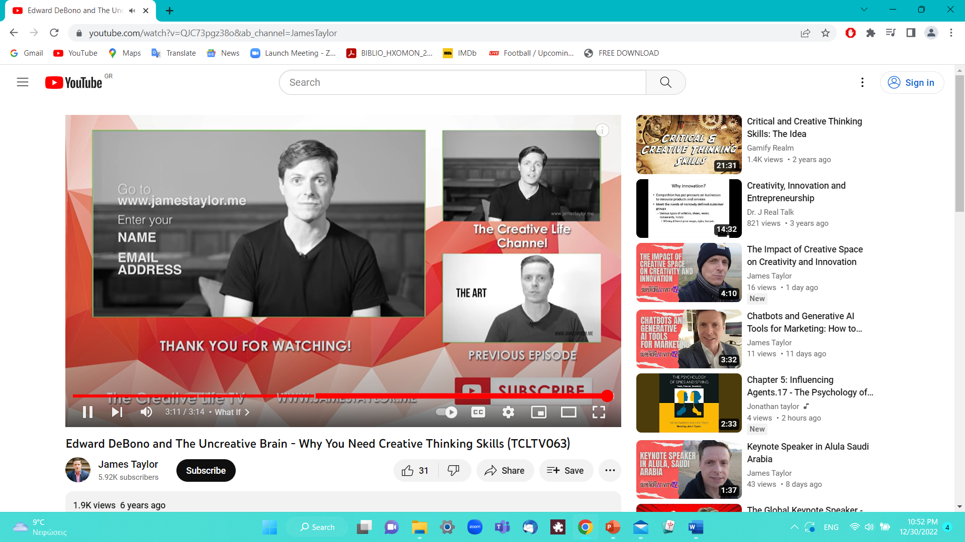
03 Γιατί χρειαζόμαστε εργαλεία για να είμαστε δημιουργικοί;
Μάθετε «γιατί» παρακολουθώντας το αακόλουθο βίντεο:
https://www.youtube.com/watch?v=QJC73pgz38o&ab_channel=JamesTaylor
Σκεφτείτε να εγγραφείτε για δωρεάν ιδέες και ενδιαφέρουσες απόψεις!

Slide 24
Εργαλεία που βοηθούν την Δημιουργική Σκέψη και την Επίλυση προβλημάτων
Η τεχνική των 5 «Γιατί;»
Οι έξι παγκόσμιες ερωτήσεις
Μάγος
Τεχνική SCAMPER
Brainstorming
Χαρτογράφηση μυαλού
Τα έξι καπέλα σκέψης
Σχεδιαστική σκέψη

Slide 25
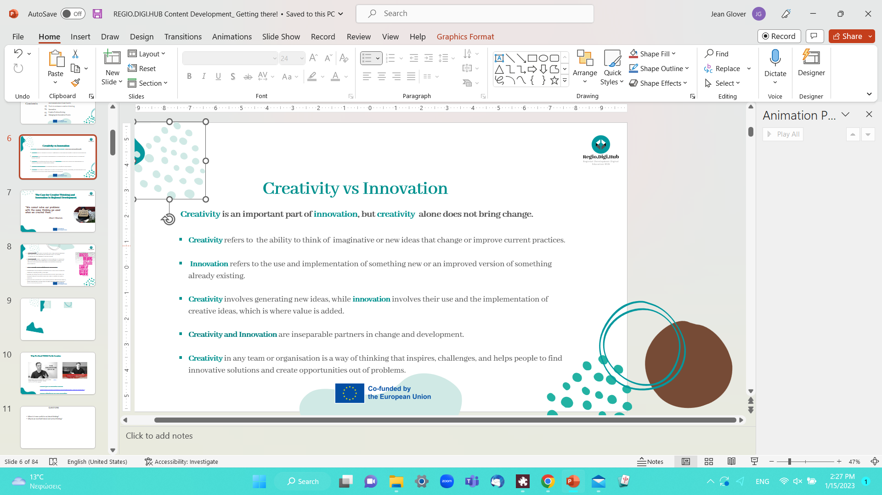
Η τεχνική των 5 «Γιατί;»
Χρησιμοποιείται ευρέως στη βιομηχανία για τον εντοπισμό της βασικής αιτίας ενός προβλήματος
Offline Activity 6
Practice!
Απλό παράδειγμα: Στη βάρδια σήμερα ήταν ένα άτομο λιγότερο
Γιατί; Ο Γιάννης/Η Γιάννα δεν εμφανίστηκε
Γιατί; Αυτός/ή έχασε το λεωφορείο της εταιρίας
Γιατί; Αυτός/ή δεν άκουσε το ξυπνητήρι
Γιατί; Αυτός/ή ήταν πολύ κουρασμένος/η
Γιατί; Αυτός/ή δούλευε μέχρι αργά χθες το βράδυ
Θα ήταν εύκολο να είχα δώσει επίπληξη στον Γιάννη/Γιάννα που δεν εμφανίστηκε. Το πραγματικό ζήτημα θα είχε παραμείνει απαρατήτητο
Ζήτημα: Ποια είναι η επίδραση στους ανθρώπους μας και στην παραγωγικότητα όταν οι βάρδιες αλλάζουν απότομα κατά τη διάρκεια της νύχτας; Χρειάζεται να δημιουργήσουμε ένα διαφορετικό σύστημα;

Slide 26
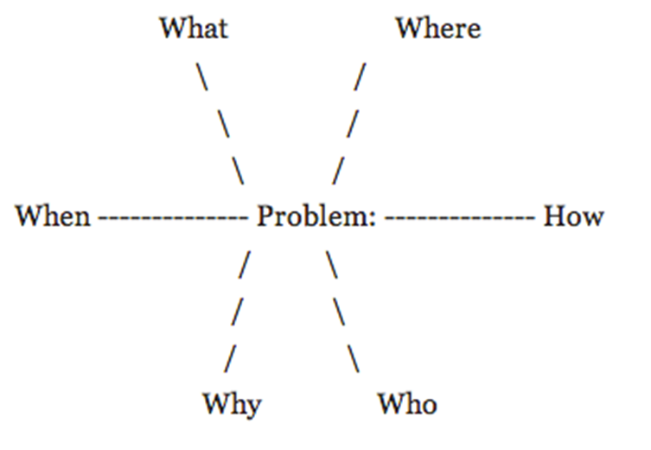
Οι έξι παγκόσμιες ερωτήσεις
Υπάρχουν έξι κύριες ερωτήσεις που μπορούν να προσφέρουν σημαντική επίγνωση στην κατανόηση μιας κατάστασης και των πιθανών λύσεών της. Η εστίασή τους θα εξαρτηθεί από το στάδιο της ανάλυσης/συζήτησης στο οποίο βρίσκεται η ομάδα.
Τι; (π.χ. Τι συμβαίνει; Τι μπορούμε να κάνουμε διαφορετικά; Ποιες επιλογές έχουμε; Ποια υποστήριξη θα μας παράσχει η Ευρωπαϊκή Ένωση; Ποιοι τοπικοί πόροι θα μπορούσαν να βοηθήσουν;)
Που; (π.χ. Πού είναι το πρόβλημα/το κώλυμα; Πού μπορούμε να βελτιώσουμε/απλοποιήσουμε/προσθέσουμε κάτι παραπάνω; Πού μπορούμε να δούμε ένα καλό παράδειγμα για αυτό; Από πού μπορούμε να πάρουμε ιδέες/βοήθεια;
Πότε; (π.χ. Πότε ξεκίνησε αυτό; Πότε μπορούμε να κάνουμε αλλαγές; Πότε πρέπει να εμπλέξουμε την κοινότητα/τους ειδικούς;)
Πως; (π.χ. Πώς μπορούμε να βελτιωθούμε; Πώς χειρίζονται αυτό το ζήτημα άλλες περιφέρειες/περιοχές; Πώς μπορούμε να οικοδομήσουμε τοπική δέσμευση; Πώς αλλιώς θα μπορούσε να γίνει αυτό;)
Γιατί; ( π.χ. Γιατί έχουμε κολλήσει; Γιατί η τοπική υποστήριξη δεν είναι πίσω μας; Γιατί εστιάζουμε σε αυτό το θέμα – και όχι σε κάτι άλλο; Γιατί αυτό δεν αποτελεί επιλογή; Γιατί είναι αυτή η καλύτερη επιλογή;)*
Who? (π.χ. Ποιος θα ωφεληθεί από αυτό; Ποιος θα τους δεσμεύσει; Ποιος θα κάνει τι; Με ποιον πρέπει να μιλήσουμε; Ποιος μπορεί να μας μπλοκάρει; Ποιος θα τους μιλήσει;)
*Δείτε επίσης: Η τεχνική των 5 «Γιατί;»

Slide 27
Wizard (Μάγος) Καινοτομίας
Ένα εργαλείο για να καθοδηγεί άτομα, ομάδες και οργανισμούς προς τη δημιουργική σκέψη.
Από την αρχή του χρόνου, η ικανότητα να αλλάξουμε, να αναπτύξουμε και να βρούμε νέες λύσεις ήταν το Α και το Ω της επιβίωσής μας
Η χρήση του WIZARD βελτιώνει την αποτελεσματικότητα στα ακόλουθα πεδία:
Ενεργητική Ακρόαση
Αποτελεσματική Επικοινωνία
Ατομικές συνεισφορές
Προδραστικότητα
Συνεργασία
Δημιουργική Σκέψη
Διαχείριση Καινοτομίας
Διαχείριση Έργου
Offline Activity 7
Learn More!

Slide 28
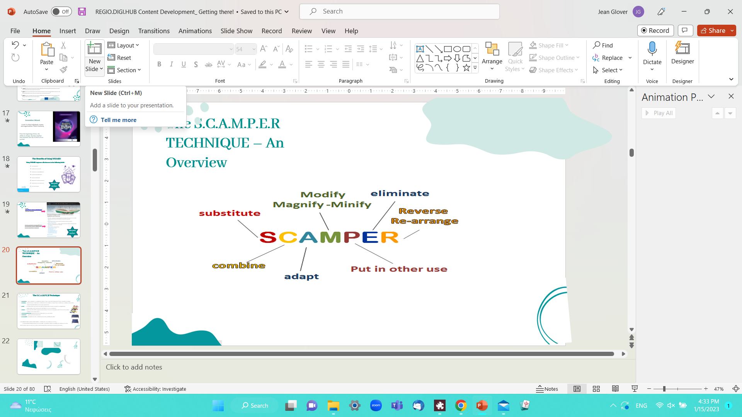
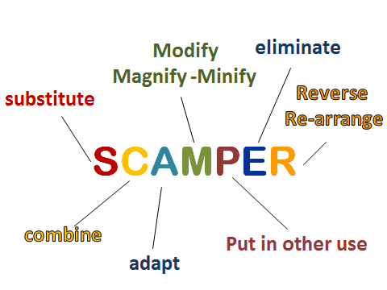
Η Τεχνική S.C.A.M.P.E.R – Επισκόπηση
(Τροποποιώ / Μεγιστοποιώ)
(Απαλοίφω / Απλοποιώ / Αφαιρώ)
(Αντικαθιστώ / Υποκαθιστώ)
(Αντιστρέφω / Επαναπροσδιορίζω)
(Συνδυάζω)
(Επαναχρησιμοποιώ / Βρίσκω εναλλακτικές λύσεις)
(Προσαρμόζω / Προσθέτω)

Slide 29
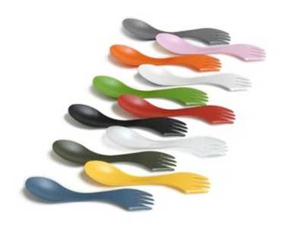
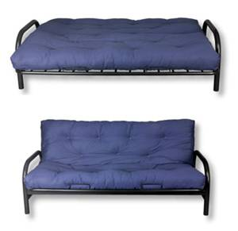
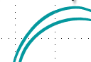
Η Τεχνική S.C.A.M.P.E.R – Λεπτομέρειες
Αντικαθιστώ/Υποκαθιστώ = Μπορώ να αντικαταστήσω ή να αλλάξω οποιοδήποτε ανταλλακτικό; /Μπορώ να χρησιμοποιήσω άλλα υλικά;/Μπορώ να αλλάξω το σχήμα του;
Συνδυάζω = Τι μπορεί να συνδυαστεί για να μεγιστοποιήσει τον αριθμό των χρήσεων;/Μπορώ να το συνδυάσω ή να το συγχωνεύσω με άλλα αντικείμενα;/Τι υλικό θα μπορούσε να συνδυαστεί;*
Προσαρμόζω = Σε ποιους άλλους τομείς μπορεί να χωρέσει αυτή η ιδέα;/Με τι ασχολούνται οι τομείς εκτός του πεδίου εξειδίκευσής μου;Ποιες ιδέες από το εξωτερικό πεδίο μπορούν να εφαρμοστούν στις έννοιές σας;**
Τροποποιώ/Μεγιστοποιώ = Τι μπορεί να είναι μεγαλύτερο;/Τι μπορεί να είναι μικρότερο;/Τροποποιήστε το όνομα, το χρώμα, τον ήχο, τη μυρωδιά, το σχήμα ή οποιονδήποτε άλλο παράγοντα.
Επαναχρησιμοποιώ / Βρίσκω εναλλακτικές λύσεις= Τι άλλο μπορεί να χρησιμοποιηθεί σε/για/με;
Απαλοίφω / Απλοποιώ / Αφαιρώ = Τι πρέπει να αφαιρεθεί;
Αντιστρέφω / Επαναπροσδιορίζω = Αλλάξτε τη σειρά, αλλάξτε τη διαδικασία, αλλάξτε το σχέδιο
* Bassets was a chewy sweet maker – sweets fell out of fashion for kids, so they added
they added vitamins and took out sugar –successful sales once again as vitamins for kids!
** Today’s fast turn around time on aeroplanes was inspired by Formula 1 pit stops.
Offline Activity 8
Practice!
Examples of Combine
Examples of Adapt

Slide 30



The 3 basics of Good Brainstorming
Lots of Ideas
One Question
Offline Activity 9
Learn more!
NO JUDGEMENT

Slide 31
Εφαρμογές Νοητικής Χαρτογράφησης (Mind mapping)
Ο χάρτης μυαλού είναι ένα εργαλείο που διεγείρει και απελευθερώνει τις δυνατότητες του εγκεφάλου.
Ο χάρτης μυαλού είναι ένας εξαιρετικά αποτελεσματικός τρόπος για να αφήσετε τον εγκέφαλό σας να απελευθερώσει ή να απορροφήσει πληροφορίες.
Οι χάρτες μυαλού είναι ένας δημιουργικός, οπτικά ελκυστικός και διασκεδαστικός τρόπος:
Έρευνα: διασπάστε και αποσαφηνίστε περίπλοκες ιδέες και θέματα
Αναθεώρηση: επανεξετάστε την κατάσταση του έργου, τις επιτυχίες και τους τομείς προς βελτίωση
Αντιμετώπιση της υπερπληροφόρησης
Διαδικασία παραγωγής ιδεών (Brainstorm): ως ομάδα ή μεμονωμένα σε προετοιμασία για συζητήσεις, γραπτές εργασίες κ.λπ… και για να αποκτήσετε μια πληρέστερη οπτική ενός θέματος
Ανανέωση: κάντε ένα βήμα πίσω και αποκαταστήστε την αίσθηση του σκοπού σας ως ομάδα ή οργανωτική ομάδα. π.χ. Τι θέλουμε να πετύχουμε; Γιατί θέλουμε να το κάνουμε αυτό;
Ορισμός: Ομαδικοί, οργανωτικοί και περιφερειακοί στόχοι

Slide 32
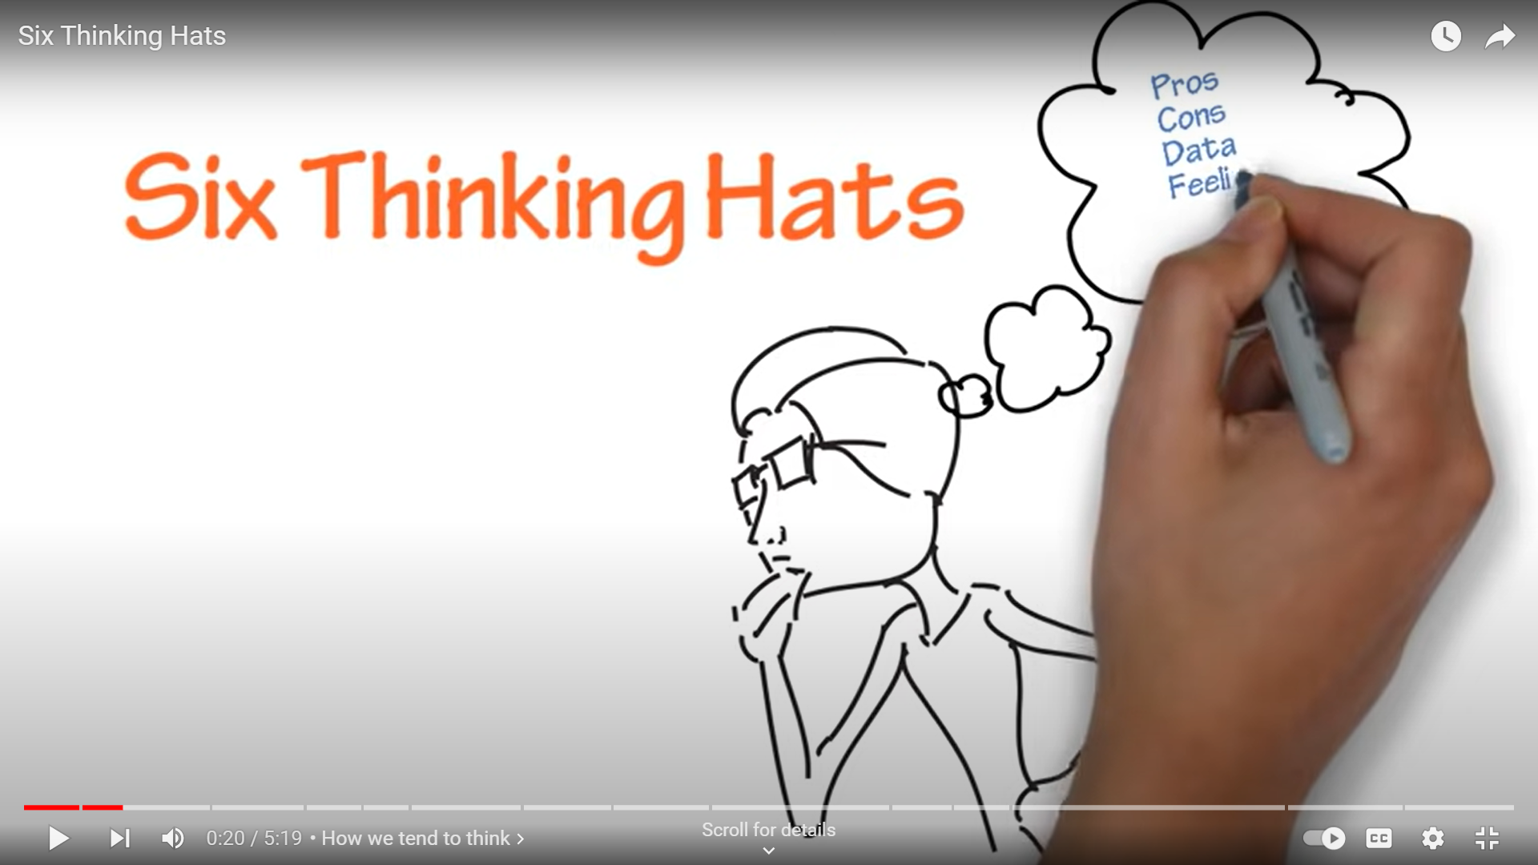
Video: Τα 6 καπέλα της σκέψης
Παρακολουθήστε το βίντρο για τα 6 καπέλα της σκέψης
Καθώς παρακολουθείτε το βίντεο, κρατήστε μια λίστα με τα κύρια προβλήματα που αντιμετωπίζονται σε συναντήσεις και πώς τα 6 καπέλα να βοηθήσουν ομάδες να τα αποφύγουν.
Τραβήξτε ένα στιγμιότυπο οθόνης ή μια φωτογραφία της προτεινόμενης ακολουθίας για τακτικές συναντήσεις της ομάδας.
https://www.youtube.com/watch?v=oHiwpz7r4wY&ab_channel=OptimaTraining%28UK%29Limited

Slide 33
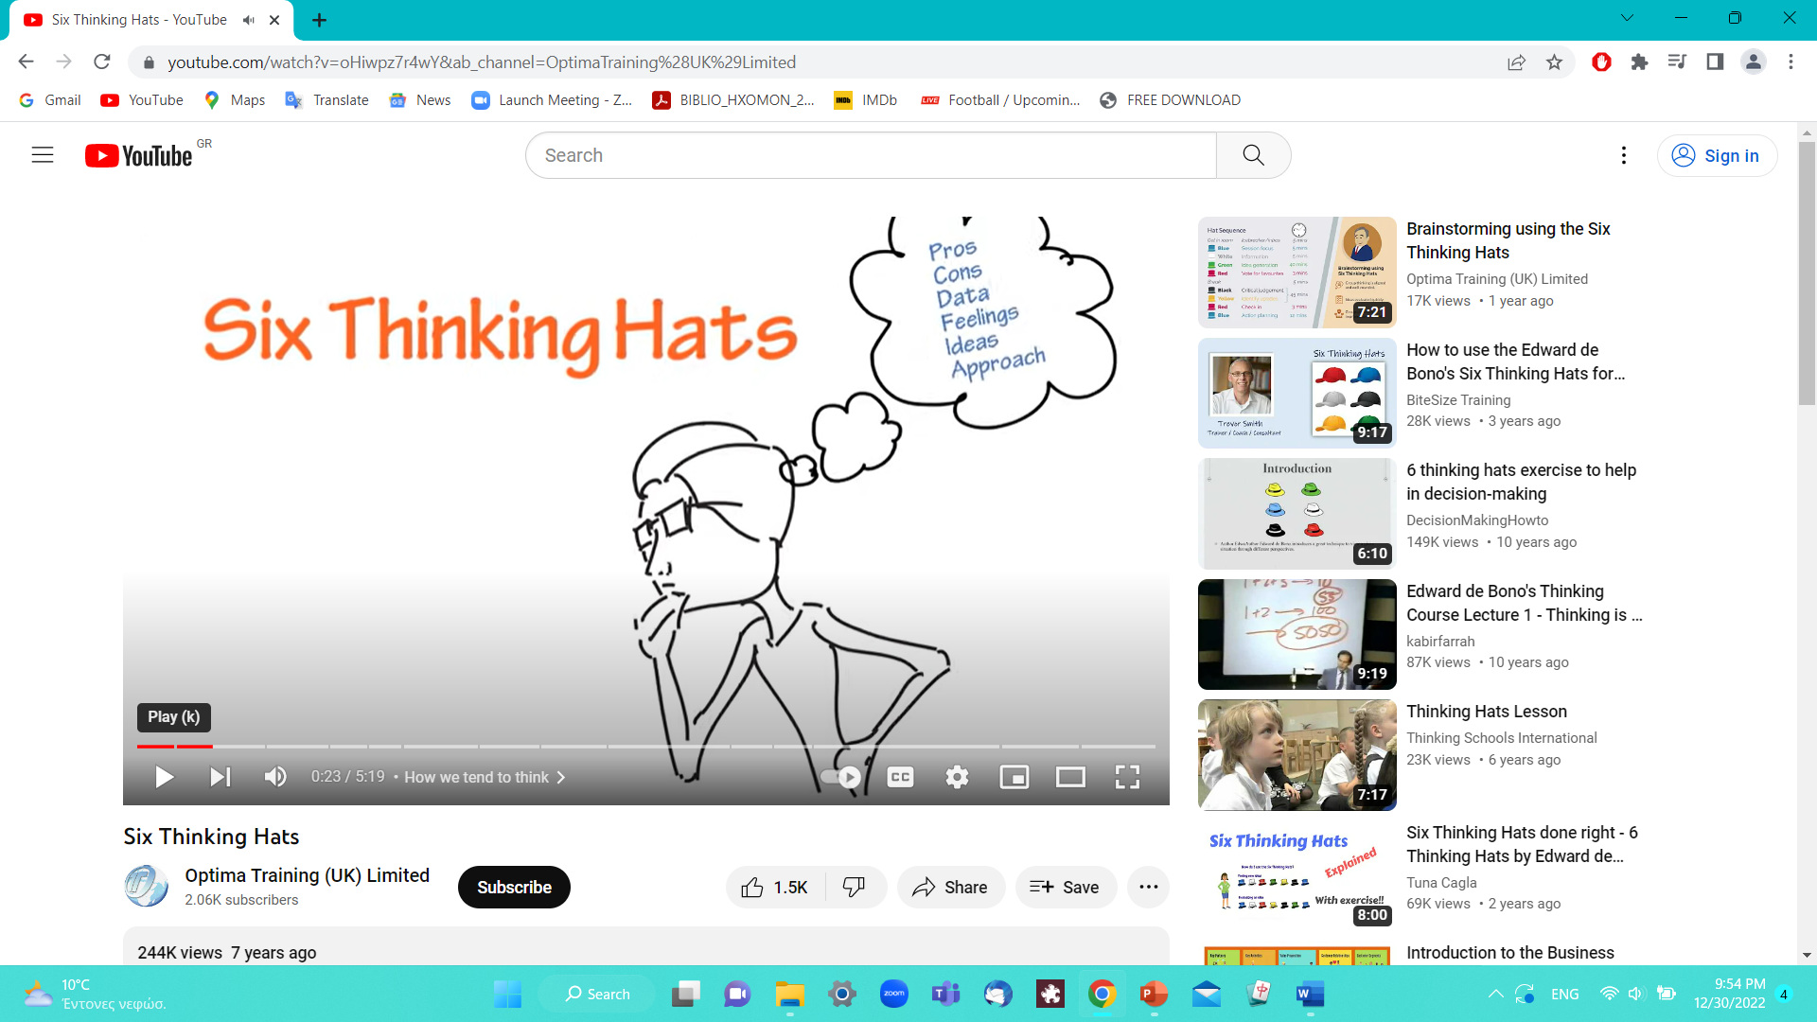
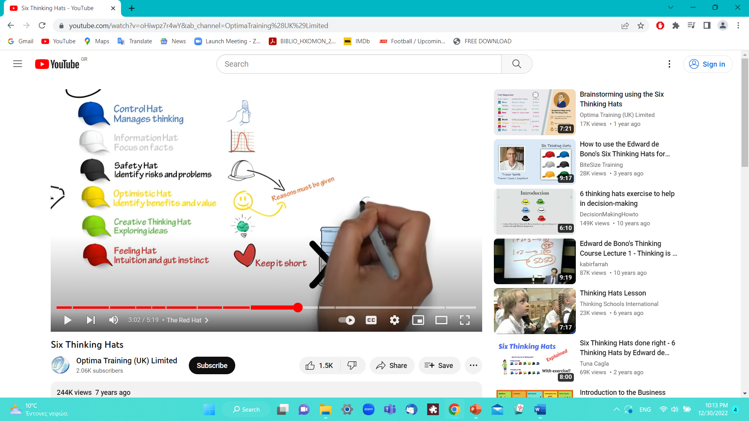
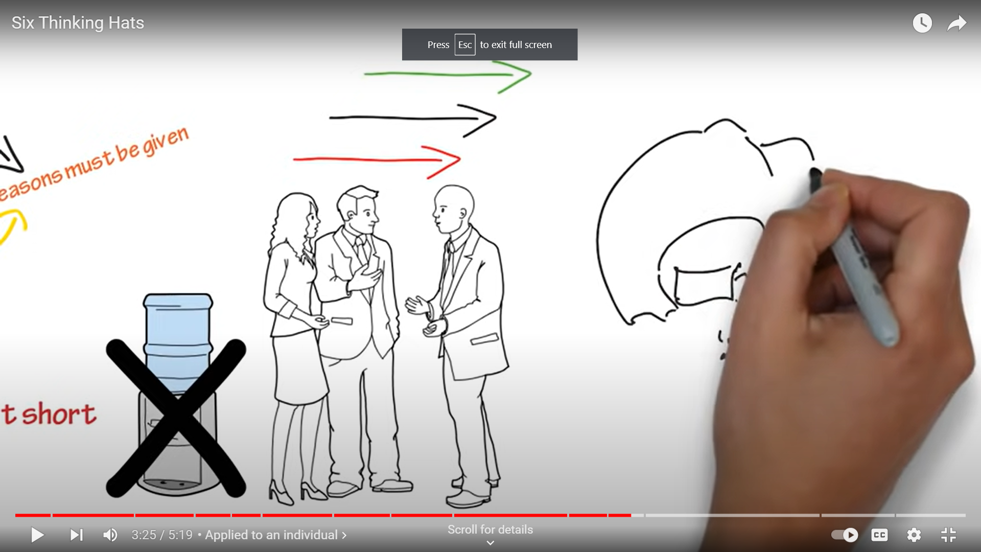
Video: Τα 6 καπέλα της σκέψης
Τα κύρια προβλήματα στα meetings:
Όλα συζητούνται ταυτόχρονα (βλ. απέναντι σκίτσο)
Οι άνθρωποι διαπληκτίζονται μεταξύ τους
Μια ιδέα προωθείται έναντι μιας άλλης
Άλλες ιδέες επικρίνονται
Ο διάλογοις μπορεί να γυρίζει σε κύκλους
Αυτό μπορεί να οδηγήσει σε αποφάσεις που δεν ικανοποιούν όλους τους εμπλεκόμενους (ή που δεν έχουν σκεφτεί καλά).
Offline Activity 10
Learn more & Video!
Πως τα 6 καπέλα της σκέψης μπορούν να βοηθήσουν:
Διαχωρίζουν τους διάφορους τρόπους σκέψης
Βεβαιώνονται ότι όλοι οι τρόποι σκέψης καλύπτονται.
Διασφαλίζουν ότι όλοι σκέφτονται με τον ίδιο τρόπο την ίδια στιγμή, έτσι αποφεύγονται ο ανταγωνισμός και η κριτική.
Βοηθούν τους ανθρώπους να παίρνουν καλύτερες αποφάσεις πιο γρήγορα.

Slide 34

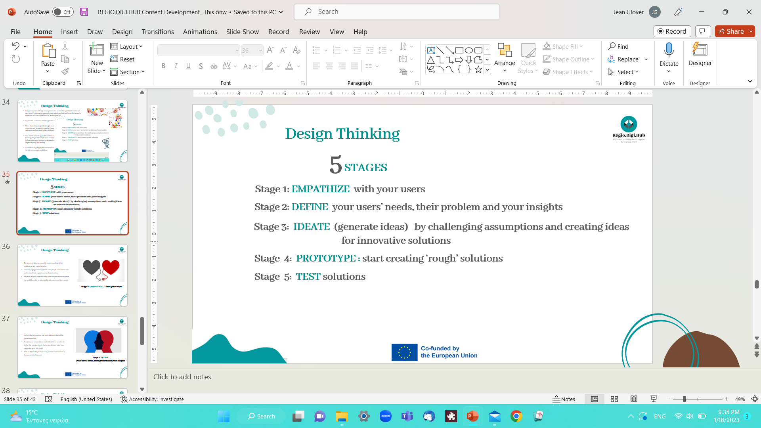
Σχεδιαστική Σκέψη
Είναι μια διαδικασία αμφισβήτησης υποθέσεων και επαναπροσδιορισμού προβλημάτων, ώστε να μπορούμε να εντοπίσουμε εναλλακτικές στρατηγικές και λύσεις που μπορεί να μην είναι άμεσα εμφανείς με το αρχικό μας επίπεδο κατανόησής μας.
Παρέχει μια προσέγγιση που βασίζεται σε λύσεις για την επίλυση προβλημάτων.
Περισσότερο από αυτό, η σχεδιαστική σκέψη είναι μια νοοτροπία. Είναι η πεποίθηση ότι όλοι μπορούν να συμμετάσχουν στη δημιουργία ενός πιο επιθυμητού μέλλοντος και μια διαδικασία για να αναλάβουμε δράση όταν αντιμετωπίζουμε μια δύσκολη πρόκληση.
Είναι χρήσιμο για την αντιμετώπιση προβλημάτων που δεν έχουν καθοριστεί ή είναι άγνωστα, αναδιατυπώνοντας το πρόβλημα με ανθρωποκεντρικούς τρόπους, δημιουργώντας πολλές ιδέες σε συνεδρίες καταιγισμού ιδεών και υιοθετώντας μια πρακτική προσέγγιση στη δημιουργία πρωτοτύπων και τη δοκιμή.
Περιλαμβάνει 5 στάδια.
5 STAGES

Slide 35

Σχεδιαστική Σκέψη
Ο στόχος είναι να αποκτήσουμε μια ενσυναίσθητη κατανόηση του προβλήματος που προσπαθούμε να λύσουμε.
Παρατηρήστε, δεσμεύστε και συμπάσχετε με τους εμπλεκόμενους, ώστε να κατανοήσετε τις εμπειρίες και τα κίνητρά τους.
Η ενσυναίσθηση σάς επιτρέπει να παραμερίζετε τις δικές σας υποθέσεις για τον κόσμο, προκειμένου να αποκτήσετε πληροφορίες για τους χρήστες και τις ανάγκες τους.
Στάδιο 1: ΕΝΝΟΣΗΣΗ – με τους χρήστες

Slide 36

Σχεδιαστική Σκέψη
Συλλέξτε τις πληροφορίες που έχετε συγκεντρώσει κατά το στάδιο της ενσυναίσθησης.
Αναλύστε τις παρατηρήσεις σας και συγκεντρώστε τις για να προσδιορίσετε τα βασικά προβλήματα που έχετε εντοπίσει εσείς και η ομάδα σας μέχρι αυτό το σημείο.
Επιδιώξτε να ορίσετε το πρόβλημα ως μια δήλωση προβλήματος με ανθρωποκεντρικό τρόπο.
Stage 2: DEFINE
your users’ needs, their problem and your insights

Slide 37

Σχεδιαστική Σκέψη
Ξεκινήστε να δημιουργείτε ιδέες
“Σκεφτείτε έξω από το κουτί" για να εντοπίσετε νέες λύσεις στη δήλωση προβλήματος που έχετε εντοπίσει και να αναζητήσετε όσο το δυνατόν περισσότερους εναλλακτικούς τρόπους προβολής του προβλήματος.
Υπάρχουν εκατοντάδες τεχνικές ιδεών, όπως το Brainstorm, τα 6 καπέλα σκέψης (Πράσινο & Κίτρινο), WIZARD, Universal Questions, 5 Why?, SCAMPER.
Δημιουργήστε όσο το δυνατόν περισσότερες ιδέες στην αρχή της φάσης της ιδεοποίησης.
Στάδιο 3: ΙΔΕΟΠΟΙΗΣΗ – ( παραγωγή ιδεών) αμφισβητώντας υποθέσεις και δημιουργώντας ιδέες για καινοτόμες λύσεις

Slide 38

Σχεδιαστική Σκέψη
Η δημιουργία πρωτοτύπων έχει να κάνει με τη δημιουργία ενός πρόχειρου και έτοιμου παραδείγματος αυτού που σκέφτεστε, πιθανώς μειωμένο.
Δεν πρέπει να κοστίζει πολλά χρήματα και δεν πρέπει να είναι τέλειο. Όσο πιο τέλειο είναι, τόσο λιγότερο πιθανό είναι οι παραγωγοί να είναι ανοιχτοί σε σχόλια από τον τελικό χρήστη για το πώς μπορεί να βελτιωθεί.
Στην ιδανική περίπτωση, θα δημιουργήσετε πολλές εκδόσεις – επομένως μην επενδύετε πολύ χρόνο ή χρήματα σε μία, ακόμα κι αν νομίζετε ότι είναι το καλύτερο έλατο! Δεν έχει σημασία τι πιστεύετε, είναι η γνώμη του τελικού χρήστη που μετράει!!!!
Στο τέλος αυτού του σταδίου, εσείς και η ομάδα σας θα έχετε μια καλύτερη ιδέα για τους περιορισμούς που είναι εγγενείς στο προϊόν ή την ιδέα που δημιουργήθηκε στο προηγούμενο στάδιο και τα προβλήματα που υπάρχουν. Θα καταλάβετε πώς θα συμπεριφέρονται, θα σκέφτονται και θα αισθάνονται οι πραγματικοί χρήστες όταν αλληλεπιδρούν με το τελικό προϊόν ή την ιδέα.
Στάδιο 4: ΠΡΩΤΟΤΥΠΟ: ξεκινήστε να δημιουργείτε πρόχειρες λύσεις
<a href="https://www.flaticon.com/free-icons/template" title="template icons">Template icons created by Eucalyp - Flaticon</a>

Slide 39

Σχεδιαστική Σκέψη
Αυτό είναι το τελικό στάδιο του μοντέλου 5 σταδίων, αλλά σε μια επαναληπτική διαδικασία, τα αποτελέσματα που παράγονται κατά τη φάση δοκιμής χρησιμοποιούνται συχνά για να επαναπροσδιορίσουν ένα ή περισσότερα προβλήματα και να ενημερώσουν την κατανόηση των χρηστών, τις συνθήκες χρήσης, τον τρόπο σκέψης των ανθρώπων. , συμπεριφέρονται και αισθάνονται, και να συμπάσχουν.
Πράγμα που ουσιαστικά σημαίνει ότι σε οποιοδήποτε στάδιο, μπορεί να χρειαστεί να επαναξιολογήσετε τη σκέψη σας και να επιστρέψετε ένα στάδιο πίσω, ή ακόμα και στην αρχή! Ανοιχτά μυαλά! Εστιάστε στον τελικό χρήστη ☺
Testing, Testing, 1…2…3…
Στάδιο 5: Τεστάρετε -λύσεις
Offline Activity 11
Learn more!

Slide 40


Αναφορές
https://nordregio.org/nordregio-magazine/issues/regional-development-in-action/regional-development-in-a-rapidly-changing-world-new-studies-from-nordregio/
The three overall themes of the working group are: the green transition, smart specialisation and digitalisation. Nordic Co-operation Programme for Regional Development and Modernisation.
The Organization for Economic Cooperation and Development:
https://european-union.europa.eu/priorities-and-actions/actions-topic/regional-policy_en
Carol Dweck ‘Growth Mindset’ https://www.youtube.com/watch?v=hiiEeMN7vbQ
https://www.oecd.org/cfe/regionaldevelopment/regionalinnovation.htm
IDEO | Global Design & Innovation Company | This Work Can't ...
https://www.ideo.com
de Bono: Thinking as a skill https://www.debono.com

Slide 41







Ευχαριστούμε!
@Regio.Digi.Hub

